Slide 1
Урок по алгебре в 7 классе Тема урока : Возведение в степень произведения и степени
Цель урока: организация деятельности учащихся по изучению свойств степени с натуральным показателем
Учебные задачи:
- в личностном направлении:
- способствовать формированию навыка учиться в группе и самостоятельно.
-в метапредметном направлении:
способствовать развитию логического мышления, памяти, внимания; общеучебных умений: умение видеть несколько способов решения задачи, умение оценивать разные точки зрения, умение правильно сформулировать вывод (правила возведения в степень и произведения);
-в предметном направлении:
способствовать формированию у учащихся умений по теме «Возведение в степень произведения и степени», вычислительных навыков и умножения, деления степеней с одинаковыми основаниями, возведения в степень произведения и степени с натуральным показателем

Slide 2
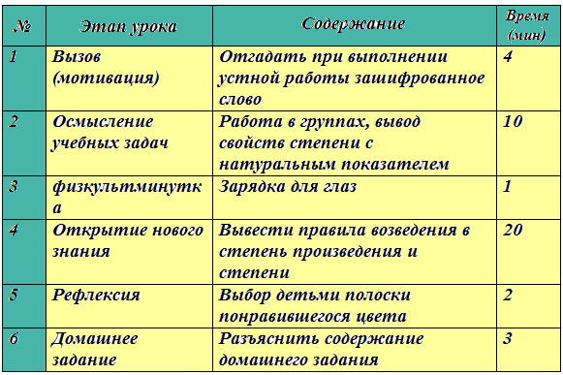
Тип урока: урок открытия нового знания. Четвёртый урок в теме План урока

Slide 3
I.Устная работа
Вычислите:
x⁴*x²*x⁵
2³*2⁶:2⁵
2⁵(2*2²)
x⁴*x³:x⁵
Какое число надо возвести в квадрат, чтобы получить:
16/81 ;
Какое число надо возвести в куб, чтобы получить:
64/125 ;

Slide 4
В ответах зашифровано слово, давайте его отгадаем
Это слово – степень, и тема сегодняшнего урока «Возведение в степень произведения и степени», познакомимся и постараемся сами вывести ещё два свойства степеней с натуральным показателем
Какие свойства степеней с одинаковыми основаниями мы применили в этих примерах?

Slide 5
Работа в группах
II. Осмысление учебных задач
1) повторение пройденного материала
Задание в группах:
№534(а,б,в,г)
№532(а,б)
№531(а,б)
2)формирование новых знаний
Вычислите 12³ как можно проще
(ученики предлагают свои способы решения)

Slide 6
Возможные варианты ответов:
а)умножить 12*12*12 в столбик=1728.
б) 12 это произведение 3 и 4. Можно записать так:
12³=(3*4)³=(3*4)* (3*4)* (3*4)=(3*3*3)*(4*4*4)=
=3³*4³=27*64=1728
12 это произведение 2 и 6. Давайте проверим, получится ли такой результат
12³=(2*6)³=(2*6)*(2*6)*(2*6)=(2*2*2)*(6*6*6)=2³*6³=8*216=1728.
В трёх случаях получилось одно число - 1728

Slide 7
Давайте сделаем вывод:
Чтобы возвести в степень произведение, надо возвести каждый множитель в степень, а результаты перемножают.
(а*b)^{n}=a^{n}*b^{n}
Мы получили с вами правило возведения в степень произведения.
Примеры:
(xy)¹²=
(2a)³=

Slide 8
Представьте выражение (а⁵)³ в виде степени с основанием а. Что значит а⁵ в третьей степени?
(Что а⁵ умножается само на себя три раза)
Учитель на доске, а ученики диктуют:
(а⁵)³ = а⁵*а⁵*а⁵=а¹⁵
Как в данном выражении ещё можно получить 15?
(При умножении степеней 5 и 3)
Значит, при возведении степени в степень что происходит с показателями степени?
(они перемножаются).

Slide 9
Правило возведения в степень степени
При возведении степени в степень основание оставляют прежним, а показатели перемножают.
(a^{m})^{n}=a^{mn}
Примеры:
(y⁷)²=
(2x²)³=

Slide 10
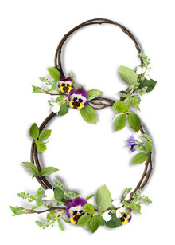
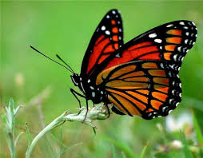
III .Физкультминутка
Зарядка для глаз (в одну сторону глазами обвести форму восьми, представьте, что бабочка летит за вами, затем обратно по 5 раз)

Slide 11
IV.Открытие нового знания.
Один ученик у доски, остальные в тетрадях
№428.
Выполните возведение в степень:
a) (xy)⁴=x⁴*y⁴
б)(abc)⁵=a⁵ b⁵ c⁵
в)(2x)³=2³*x³=8x³
г)(3a)²=3²*a²=9a²
д)(-5)³=(-5)³*x³=-125x³
е)(-10ab)²=(-10)^{2*}a²*b²=100a²b²
ж)(-0,2xy)⁴=(-0,2)⁴*x⁴ y⁴=0,0016x⁴y⁴
з)(-0,5bd)³=-0,125b³d³
№430.
с комментированием у доски
а)(2*10)³=2³*10³=8*1000=8000
^{б)(2*5)4=104=1000}
в)(3*100)⁴=3⁴*100⁴=81*(10²)⁴=810 000 000
г)(5*7*20)²=(35-20)²=(700)²=(7*100)²=49*100²=490 000

Slide 12
№432
-Чему рана площадь квадрата? (S_{кв}=а²)
-Если сторону квадрата увеличить в два раза, получим площадь квадрата S_{кв}=(2а²)²=4а²
Во сколько раз увеличилась площадь? (в 4 раза.)
Ученики:
Если а =3а, то S_{кв}=(3a)²=9a² площадь увеличилась в 9 раз
Если а=10а,то S_{кв}=(10a)²=100a² площадь увеличилась в 100 раз
Если а=na,то S_{кв}=(na)²=n²a² площадь увеличилась в n² раз
Дополнительные номера
№436(устно)
№438 (устно)
№450(а,б)

Slide 13
V.Рефлексия Выберите на листах квадрат понравившегося цвета. Поставьте напротив его любой знак. Если возник вопрос по уроку, можете его записать. Если возникли трудности , можете записать.

Slide 14
Домашнее задание
2 свойства,
№429,№433,№439 стр.99

Slide 15
(Расшифровка цветов для учителя)
Рефлексия
Детям предлагается выбирать полоски бумаги, понравившегося цвета.
Красный цвет мягких тонов (розовый, оранжевый) – радостное, восторженное настроение,
красный насыщенный и яркий цвет – нервозное, возбуждённое состояние, агрессия;
синий – грустное настроение, пассивность, усталость;
зелёный – активность,
(но при насыщенности цвета – это беззащитность);
жёлтый – приятное, спокойное настроение;
фиолетовый – беспокойное, тревожное настроение, близкое к разочарованию;
серый – замкнутость, огорчение;
чёрный – унылое настроение, отрицание, протест; коричневый – пассивность, беспокойство и неуверенность.

Slide 16
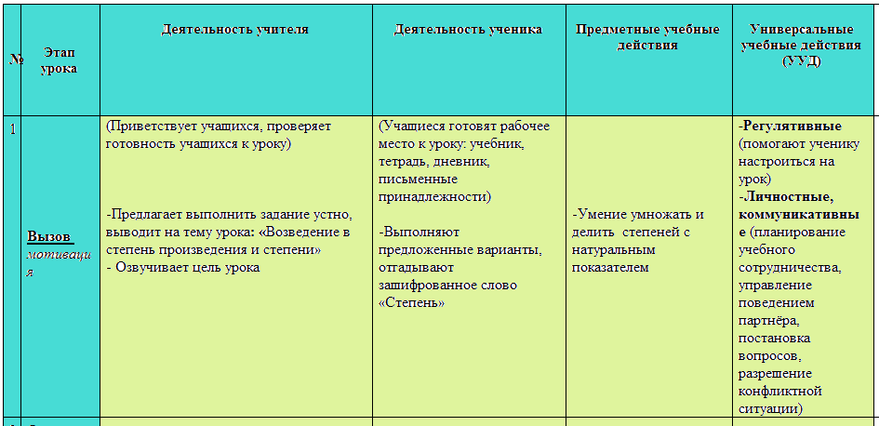
Структура и ход урока:

Slide 17
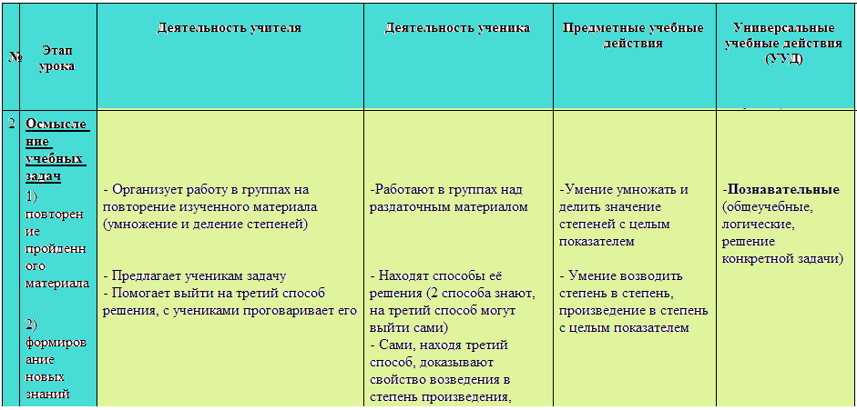

Slide 18
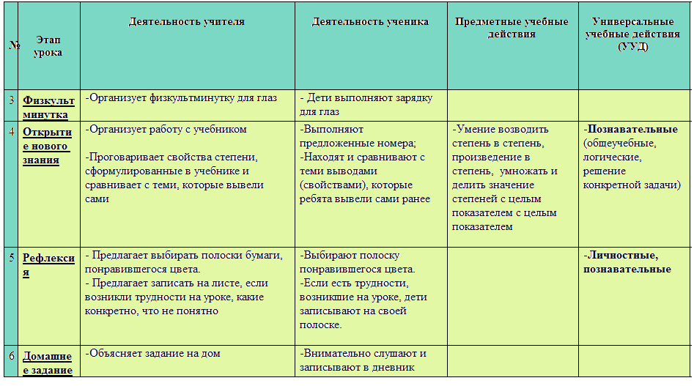
Урок разработан к учебнику: Алгебра.7 класс: учеб. Для общеобразоват. учреждений/
А45[Ю.Н.Макарычев, Н.Г. Миндюк, К.И.Нешков, С.Б.Суворова] ; под редакцией С.А.Теляковского.-17-е изд.-М.:Просвещение, 2011.-271с.

